Slide 1
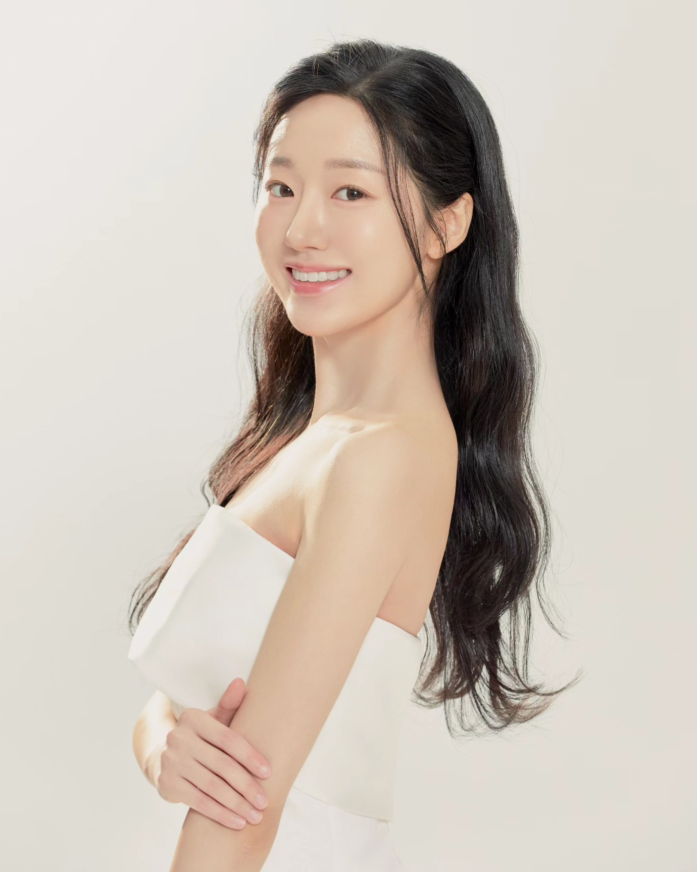
Pop soprano
Popera
Trot
K-pop
김예은

Slide 2

김예은
팝페라, 가요, 트로트, 성악 등
다채로운 장르를 넘나드는 만능 싱어
<방송>
TV 조선 '미스트롯3' 출연
SBS <판타스틱 패밀리 - DNA 싱어> 출연
<뮤지컬>
뮤지컬 <팬텀> 출연
뮤지컬 <마타하리> 출연
<공연>
롯데콘서트홀 <지브리 OST 콘서트 The Orchestra> 출연
롯데콘서트홀 <디즈니&픽사 OST 콘서트> 투어 공연
반석산 피크닉 <미야자키 하야오 영화음악 OST 콘서트> 출연
김미경과 함께하는 토크 콘서트 출연
제 7회 대한민국 범죄예방대상시상식 축하공연
2022,2023 연세 행정인의 밤 축하공연
스즈키 오토바이 브랜드 행사 축하공연
철원 읍민 화합 대축전 축하가수
2024 안성 공도 문화 축제 힐링 콘서트 출연
2024 경기 미래모빌리티 페스타 개막식 축하공연
2024 한여름 밤의 뮤직 콘서트 출연
2024 제 1회 여수 국제 웹페스트 개막식 축하공연
및 다수의 공연 활동
<음원> ‘아름다운 오월에’ 발매

